Slide 1
Проект „Стохастичен анализ на перспективите и ефектите от Зелената сделка в българското земеделие – GREENBASE“.
Договор № КП – 06 – Н 66/3 от 13.12.2022 г. ФНИ-МОН
Партньори:Институт по аграрна икономика, УНСС, Аграрен университет – Пловдив, НБУ, Институт по лозарство и винарство – Плевен, Институт по почвознание, агротехнологии и защита на растенията „Н. Пушкаров“, Институт по животновъдни науки, Костинброд.
П Р О Г Р А М А
Работна среща /семинар/ по Проекта GREENBASE
ФНИ - МОН Вършец 20 -21 март 2025
-Пристигане и настаняване и обяд на участниците
/12.00 на 20.03.25/
Дневен ред на работна среща /семинар/
конферентна зала на хотел „Ата“ /13.30-17.30 ч, 20.03.25/
Отчет на дейностите и резултатите от Първи етап
/проф.д-р Румен Попов и проф.д-р Божидар Иванов. ИАИ/
2. Представяне на Иконометричен модел, за разработване на стохастични анализи /проф.д-р Божидар Иванов/
3. Разпределяне на работата по пакети и дейности от Етап 2,
със срокове и отговорници /ръководителите на пакети/
4. Дискусия. Разни: Обсъждания по Новата визия на ЕК за
ОСП и Зелената сделка
Линк към обобщението в Уебсайта на ИАИ за Първия етап:
/www.iae-bg.com/11897-2, Категория «Зелено», с допълване
-Работна вечеря, 20.00 ч., 20.03.25 /ресторант на хотел «Ата»
-Работна закуска /21.03.25/ и неформални обсъждания на бъдещата работа от Втори етап, 8.00 часа, 21.03.25

Slide 2
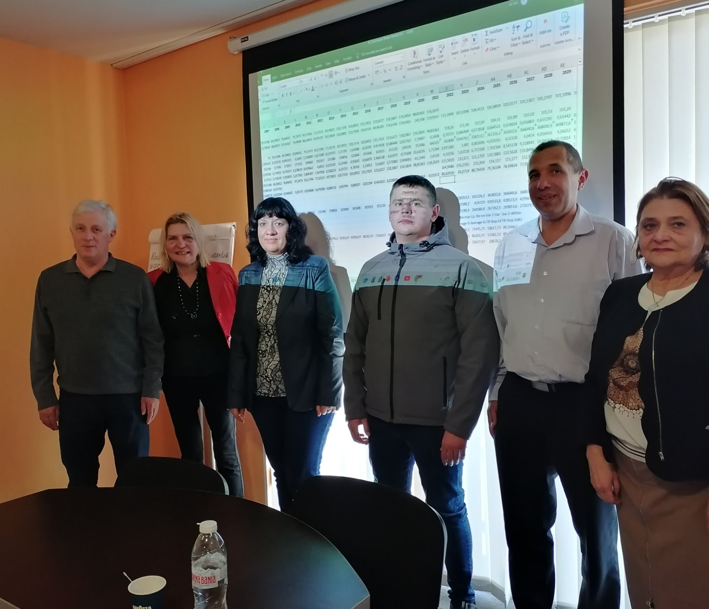

Slide 3
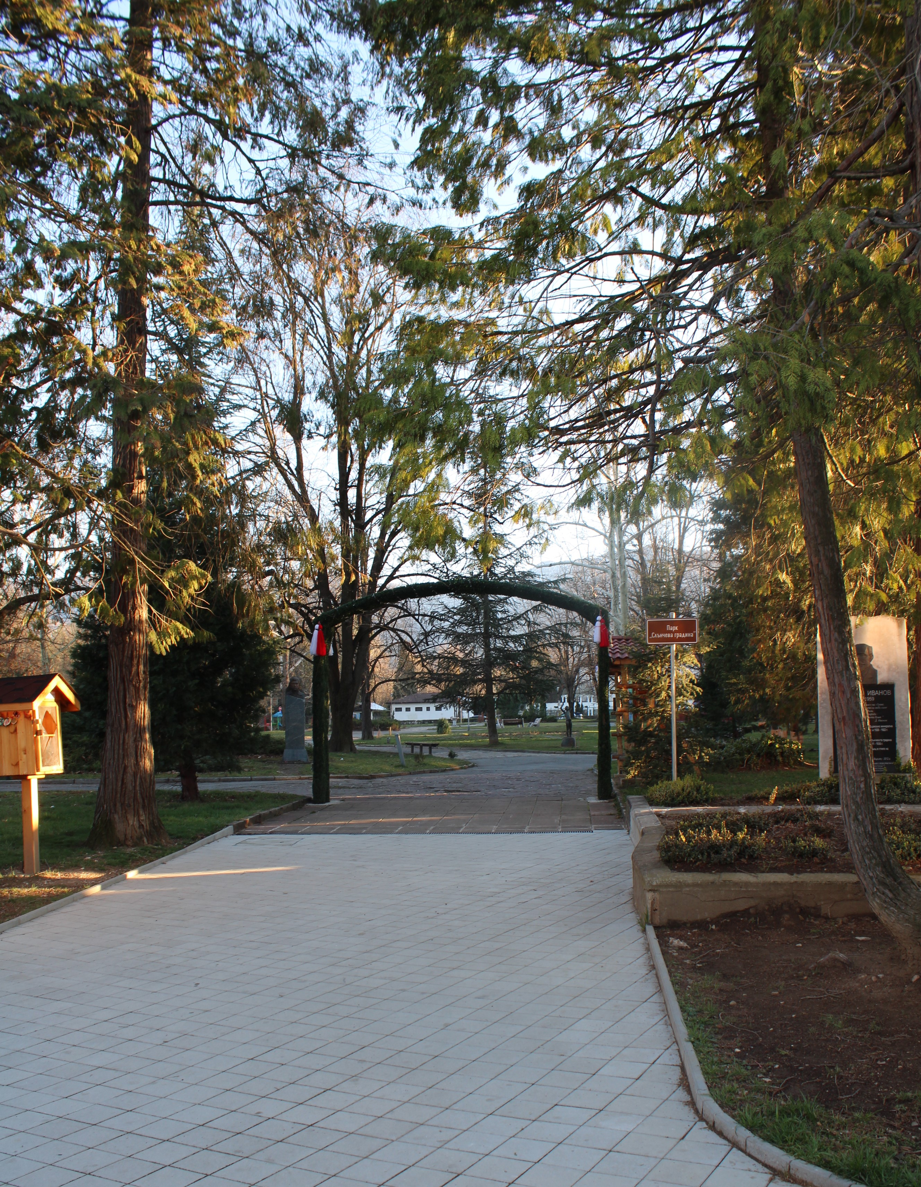
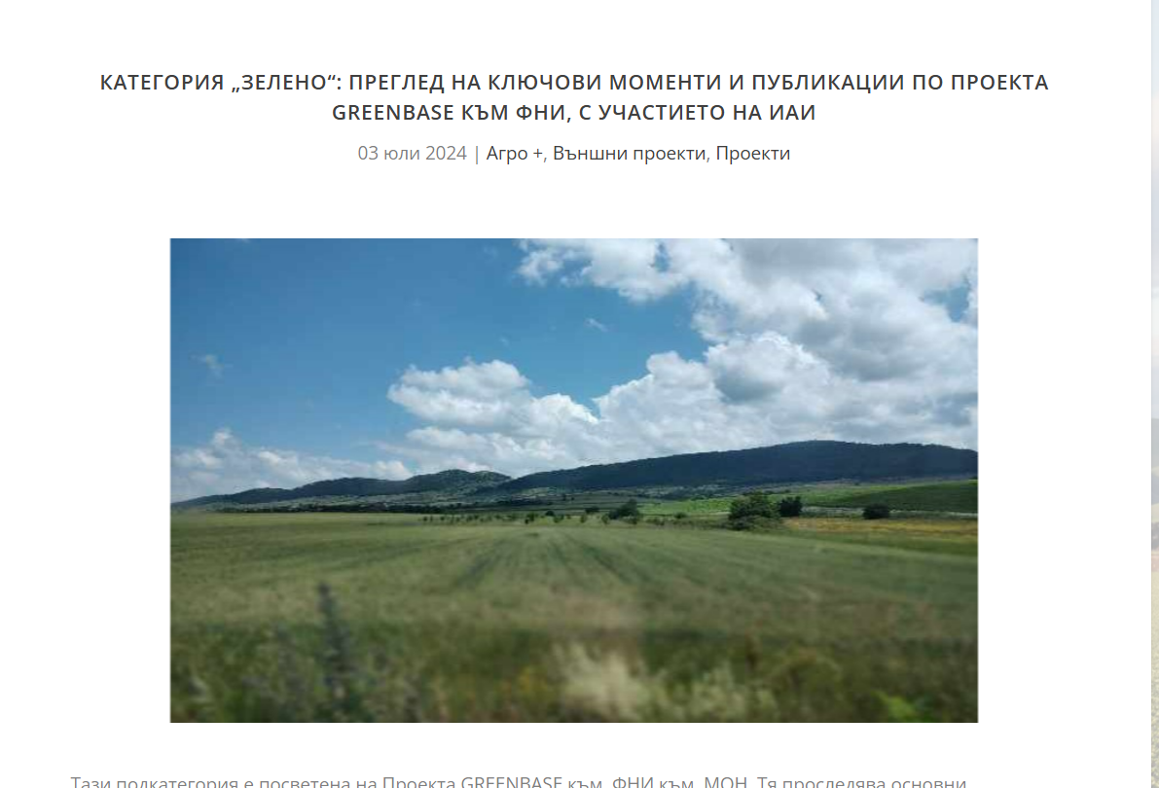
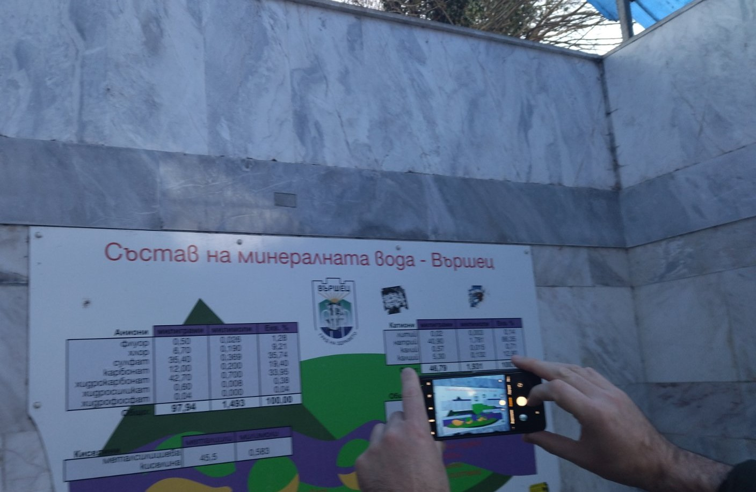
П Р О Г Р А М А
Работна среща /семинар/ по Проекта GREENBASE
ФНИ - МОН Вършец 20 -21 март 2025
- Настаняване и обяд на участниците
/12.00 на 20.03.25/
Дневен ред на работна среща /семинар /
конферентна зала на хотел „Ата“ /13.30-17.30 ч, 20.03.25/
-Отчет на дейностите и резултатите от Първи етап
/проф.д-р Румен Попов и проф.д-р Божидар Иванов. ИАИ/
2. Представяне на Иконометричен модел, за разработване
на стохастични анализи / проф.д-р Божидар Иванов /
3. Разпределяне на работата по пакети и дейности за Етап 2,
със срокове и отговорници / ръководителите на пакети/
4. Дискусия. Разни: Обсъждания по Новата визия на ЕК за
ОСП и Зелената сделка
Линк към обобщението в Уебсайта на ИАИ за Първия етап:
/www.iae-bg.com/11897-2, Категория «Зелено», с допълване
-Работна вечеря, 20.00 ч., 20.03.25 /ресторант на хотел «Ата»
-Работна закуска /21.03.25/ и неформални обсъждания на бъдещата работа от Втори етап, 8.00 часа на 21.03.25
Категория «Зелено»

Slide 4
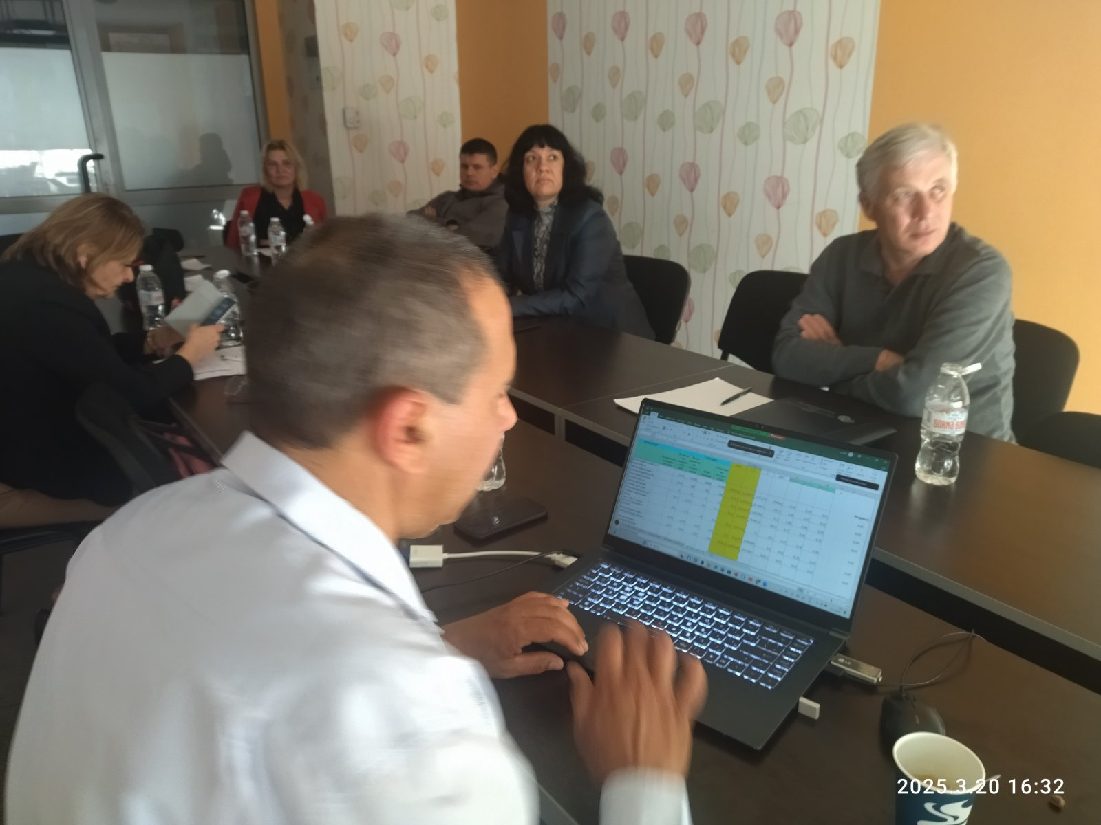
Презентация на проф.д-р Божидар Иванов на иконометричен моделпо Проекта GREENBASE

Slide 5
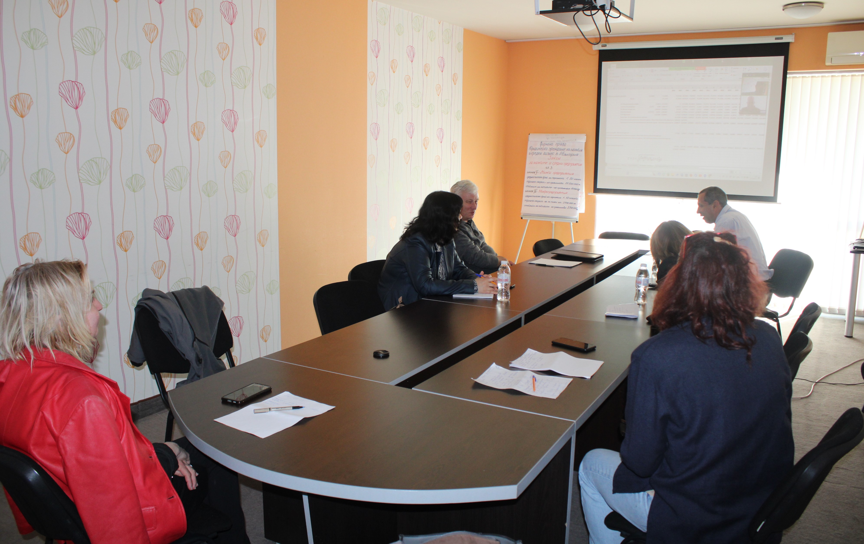

Slide 6
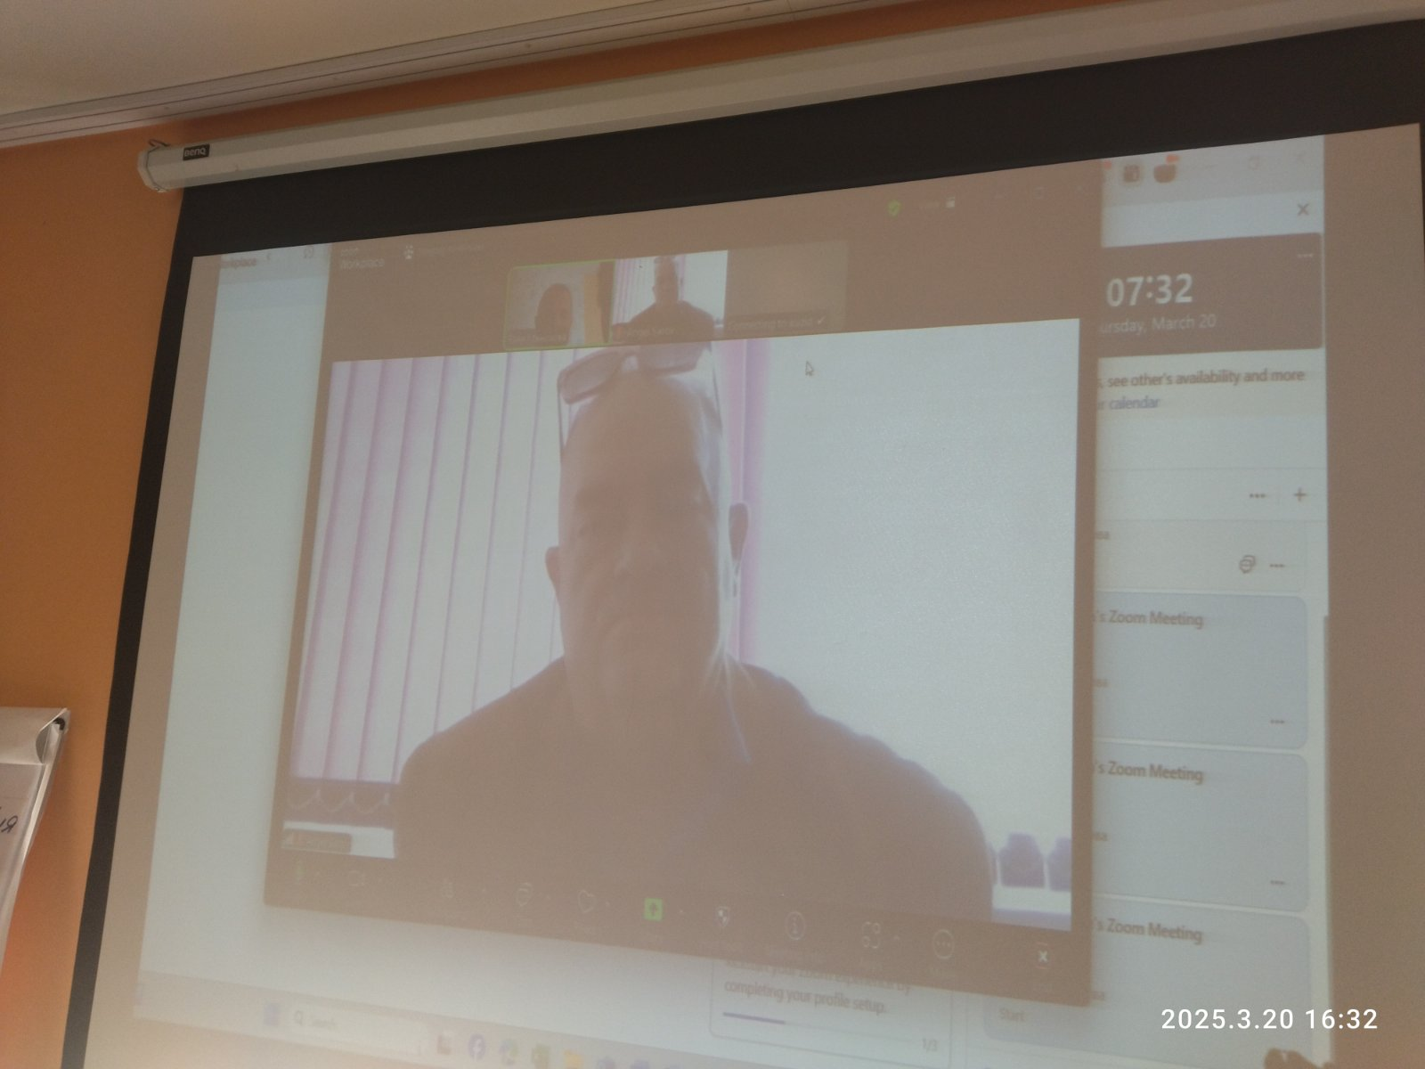
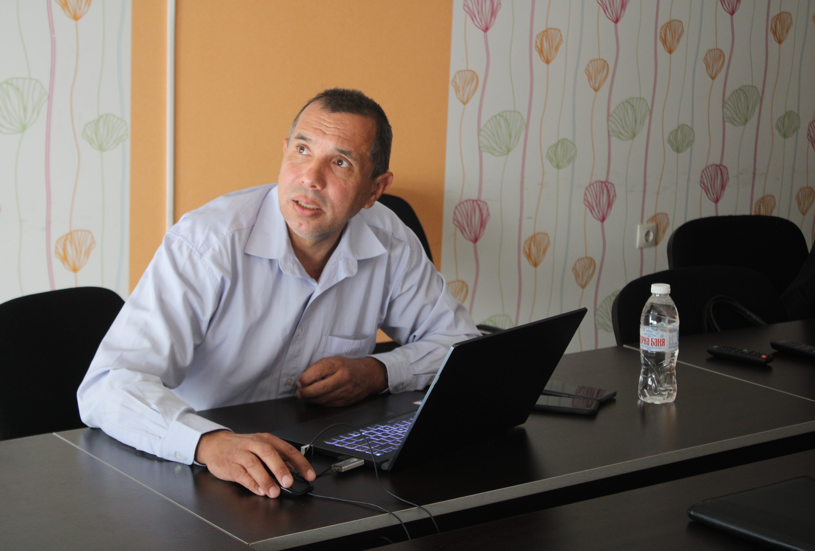
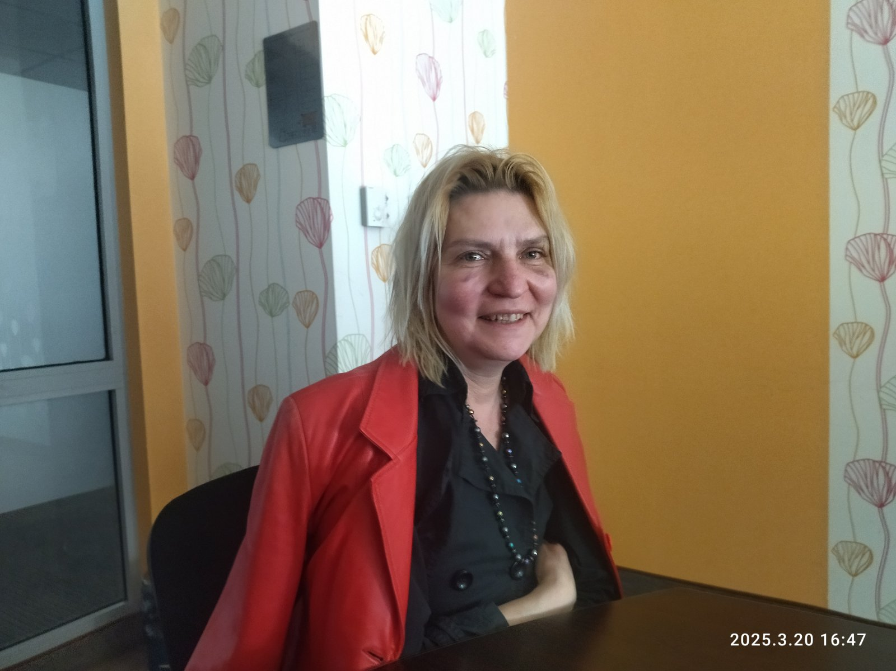
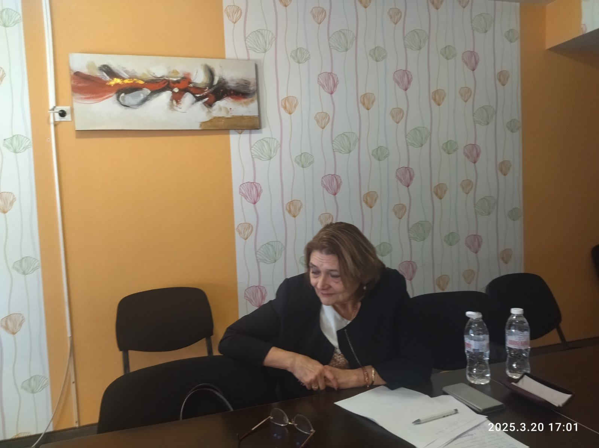
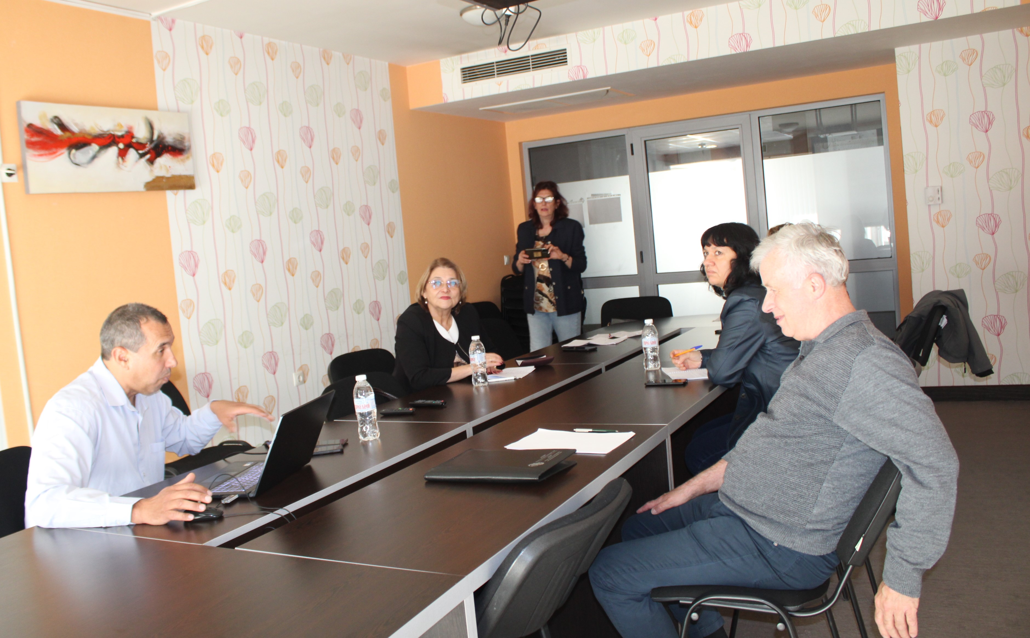

Slide 7
